Slide 1
Решение неравенств с одной переменной
Учитель математики: Зимина Марина Евгеньевна
МОУ «СОШ №8»

Slide 2
Цели нашего урока
Определение неравенства с одной переменной
Что значит решить неравенство
Свойства, которые применяются при решении неравенств
Алгоритм решения неравенств

Slide 3
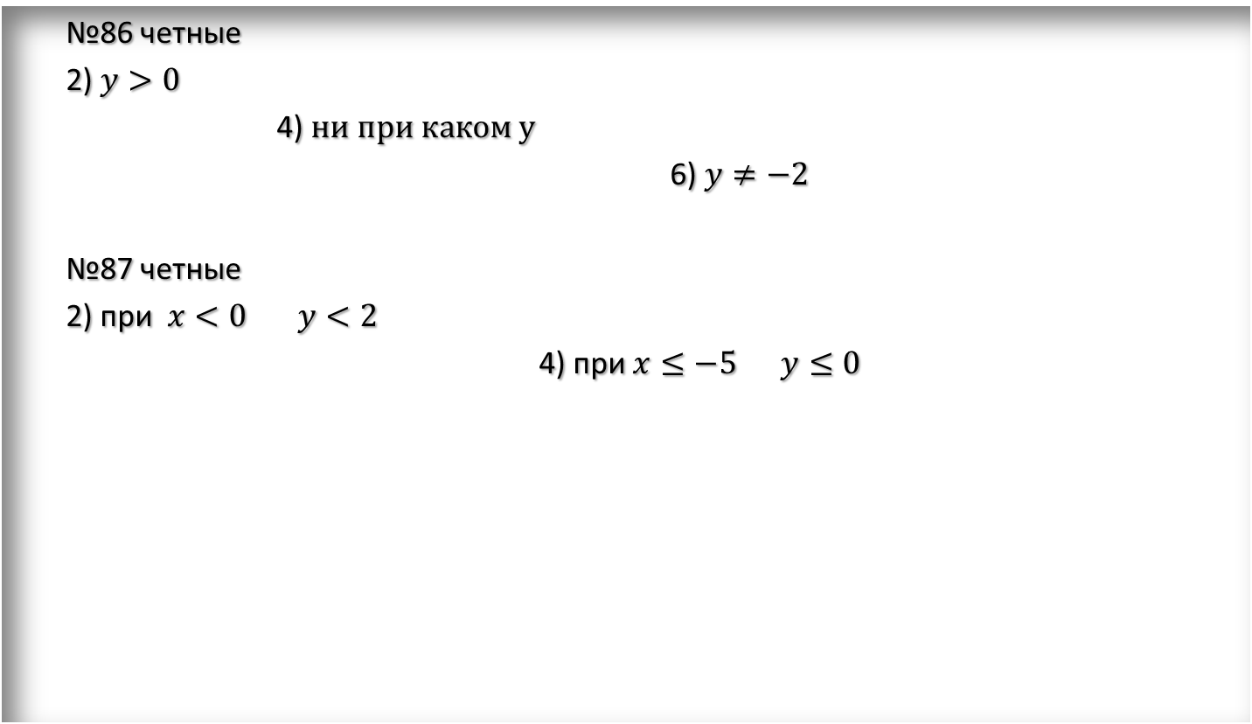
Проверка домашнего задания
№86 четные
2) $y>0$
4) $ни при каком у$
6) $y≠−2$
№87 четные
2) при $x<0 y<2$
4) при $x≤−5 y≤0$

Slide 4
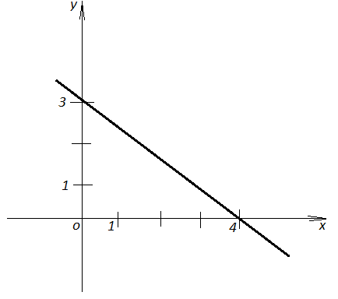
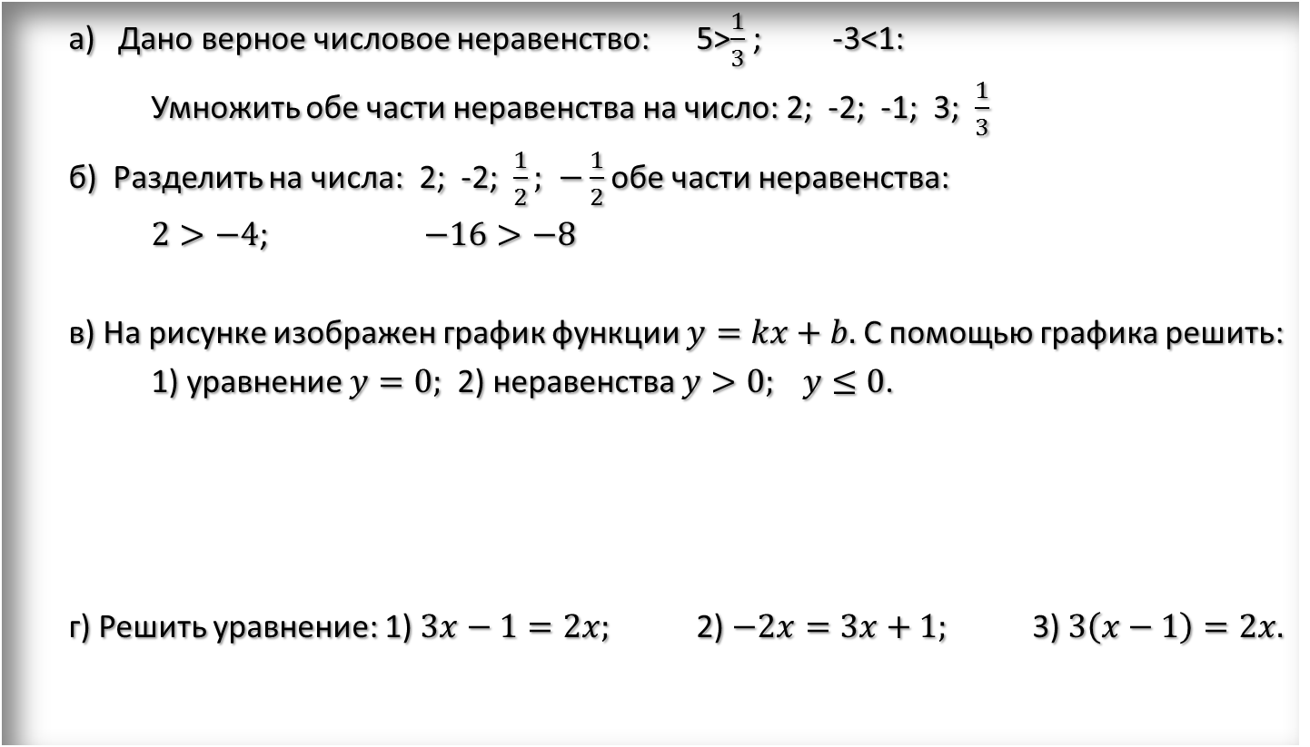
Устная работа
а) Дано верное числовое неравенство: 5>$\frac{1}{3}$ ; -3<1:
Умножить обе части неравенства на число: 2; -2; -1; 3; $\frac{1}{3}$
б) Разделить на числа: 2; -2; $\frac{1}{2};$ $−\frac{1}{2}$ обе части неравенства:
$2>−4$; $−16>−8$
в) На рисунке изображен график функции $y=kx+b.$ С помощью графика решить:
1) уравнение $y=0;$ 2) неравенства $y>0; y≤0$.
г) Решить уравнение: 1) $3x−1=2x;$ 2) $−2x=3x+1;$ 3) $3\left(x−1\right)=2x.$

Slide 5

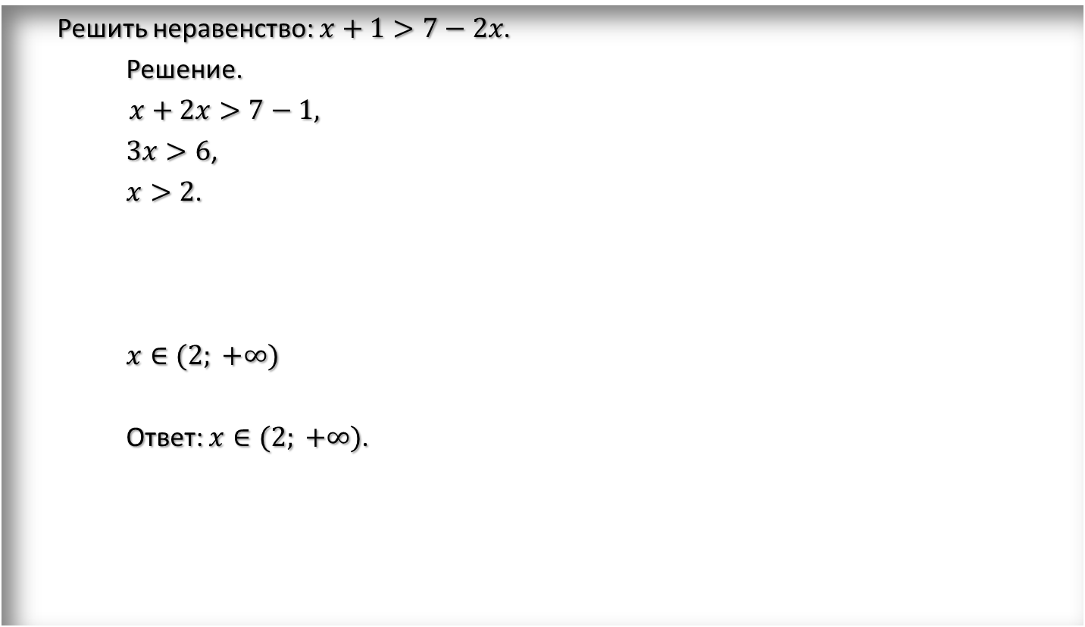
Объяснение нового материала
Решить неравенство: $x+1>7−2x$.
Решение.
$x+2x>7−1,$
$3x>6$,
$x>2$.
$x∈(2; +∞)$
Ответ: $x∈(2; +∞)$.

Slide 6
Закрепление знаний и умений
№90 нечетные
№91 нечетные
№92 нечетные

Slide 7

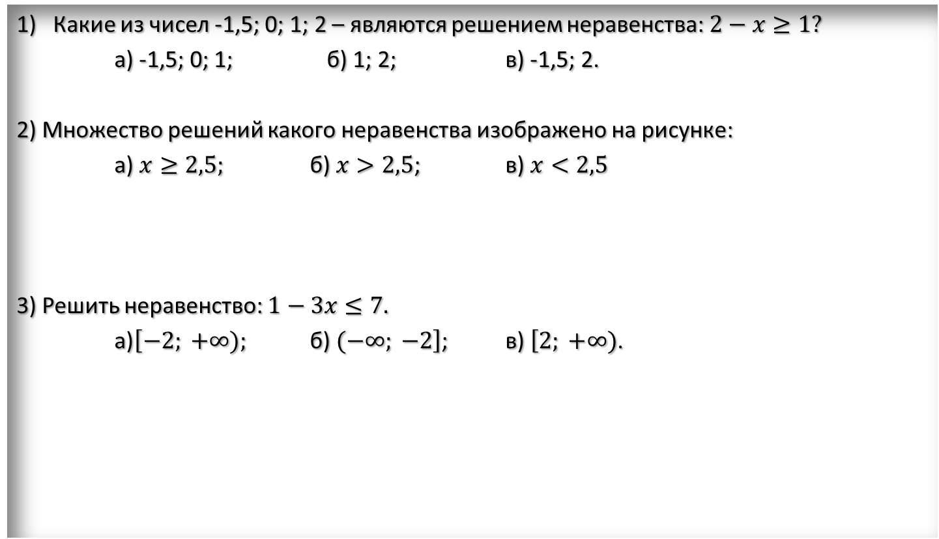
Тест
Какие из чисел -1,5; 0; 1; 2 – являются решением неравенства: $2−x≥1?$
а) -1,5; 0; 1; б) 1; 2; в) -1,5; 2.
2) Множество решений какого неравенства изображено на рисунке:
а) $x≥2,5;$ б)$x>2,5$; в) $x<2,5$
3) Решить неравенство: $1−3x≤7.$
а)$\left[−2; +∞);\right.$ б) $(−∞; \left.−2\right]$; в) $\left[2; +∞)\right.$.

Slide 8

Домашнее задание
§ 7
№90 четные
№92 четные

Slide 9




Итог урока
    Сегодня на уроке я узнал…
    Сегодня на уроке я научился…
    Сегодня на уроке я закрепил…
    Сегодня на уроке я повторил…

Slide 10
Всем спасибо за Урок
ДО СВИДАНИЯ

